Slide 1
Артикуляционная гимнастика.

Slide 2
Что такое артикуляционная гимнастика ?
Это специальные упражнения для развития подвижности, ловкости языка, губ, щёк, уздечки.
Для чего нужны артикуляционная гимнастика?
Мы выполняем гимнастику для рук, ног, чтобы они стали сильными, ловкими. Такая же гимнастика необходима и для речевых органов, где язык (главная мышца) нуждается в достаточно хорошем развитии для выполнения тонких целенаправленных движений.
Детям артикуляционная гимнастика поможет быстрее .преодолеть неправильное звукопроизношение
.

Slide 3
Как выполнять артикуляционные упражнения?
Упражнения рекомендуется выполнять сначала медленном темпе, со временем, переходя к более быстрому темпу.
Ребёнок должен видеть, что делает язык, поэтому в начальный период артикуляционную гимнастику необходимо выполнять перед зеркалом.
Каждое упражнение выполняется 6-8 раз. Общее время артикуляционной гимнастики до 10 минут.
В начальный период делайте упражнения вместе с детьми, старательно всё объясняя и показывая.
Будьте доброжелательны, терпеливы, не ругайте ребёнка за неудачи, но обязательно хвалите даже за незначительные победы!

Slide 4
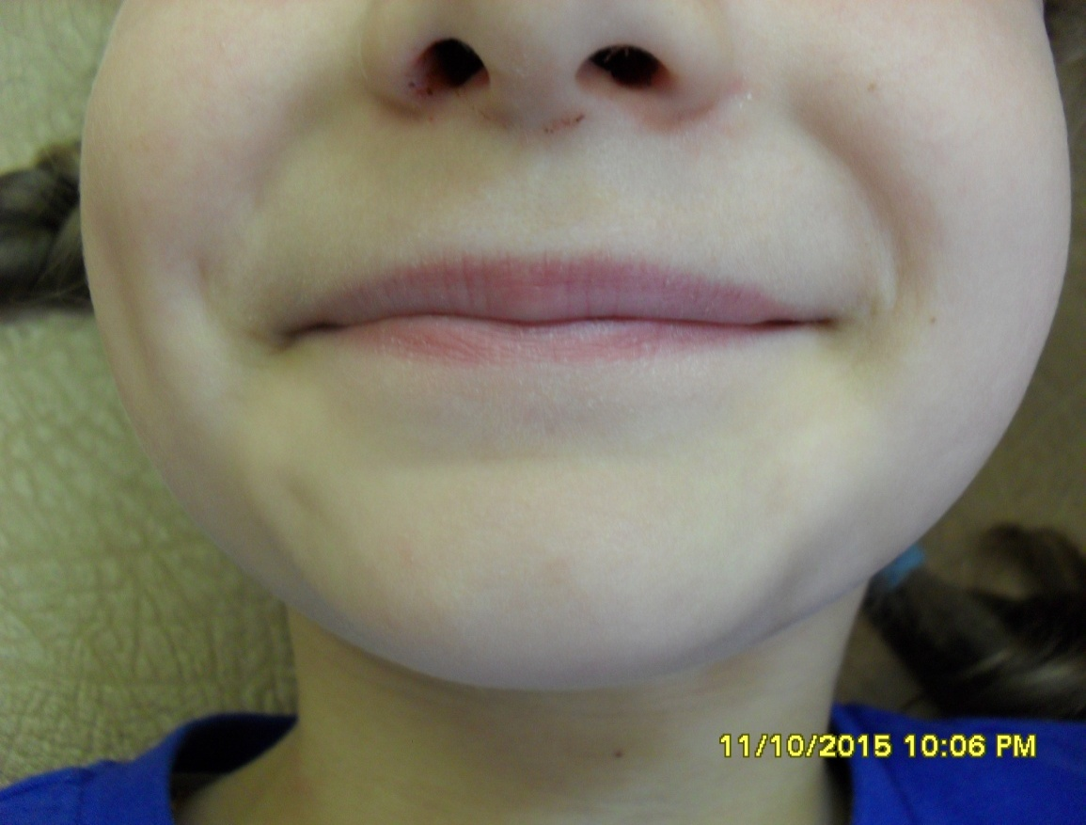
АУ «Лягушка улыбается»
Цель: Научить улыбаться, не показывая зубов (упражнение для губ).
Показ упражнения без инструкции.
.

Slide 5
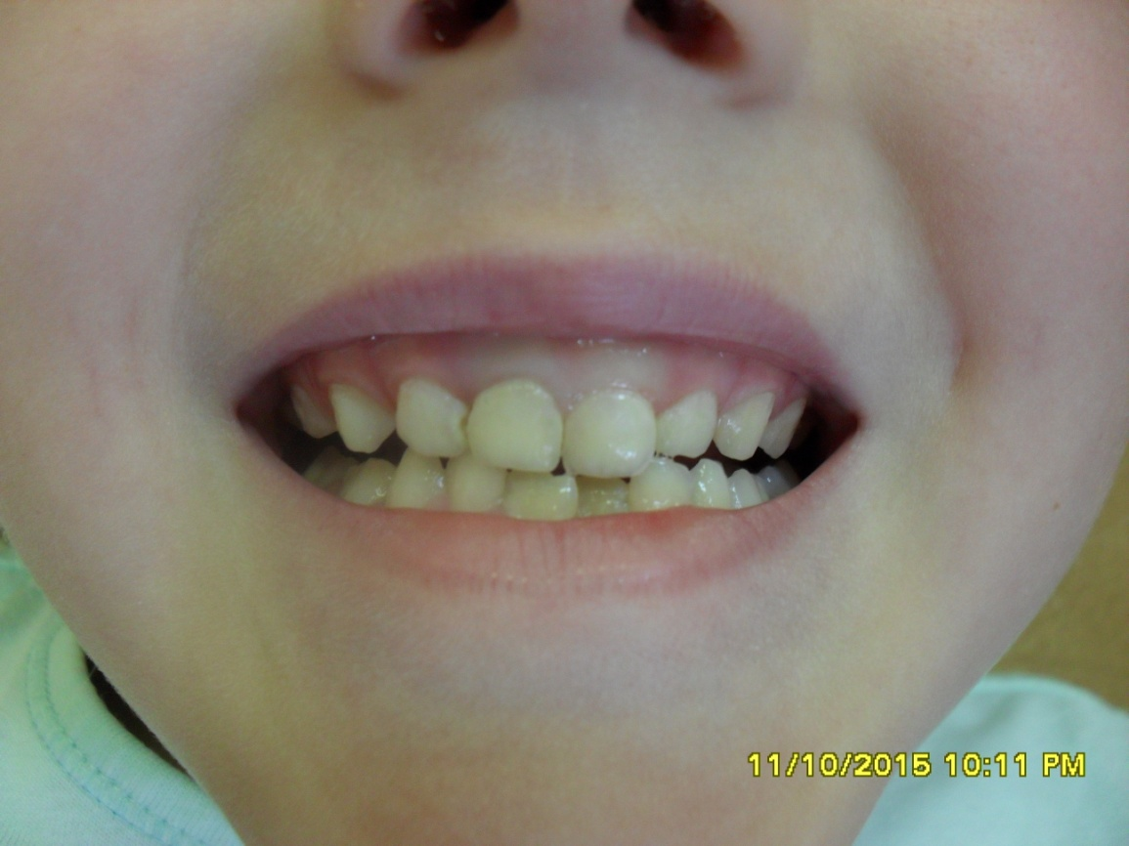
АУ «Заборчик»
Цель: Научить улыбаться, показывая зубы.
Показ упражнения без инструкции.

Slide 6
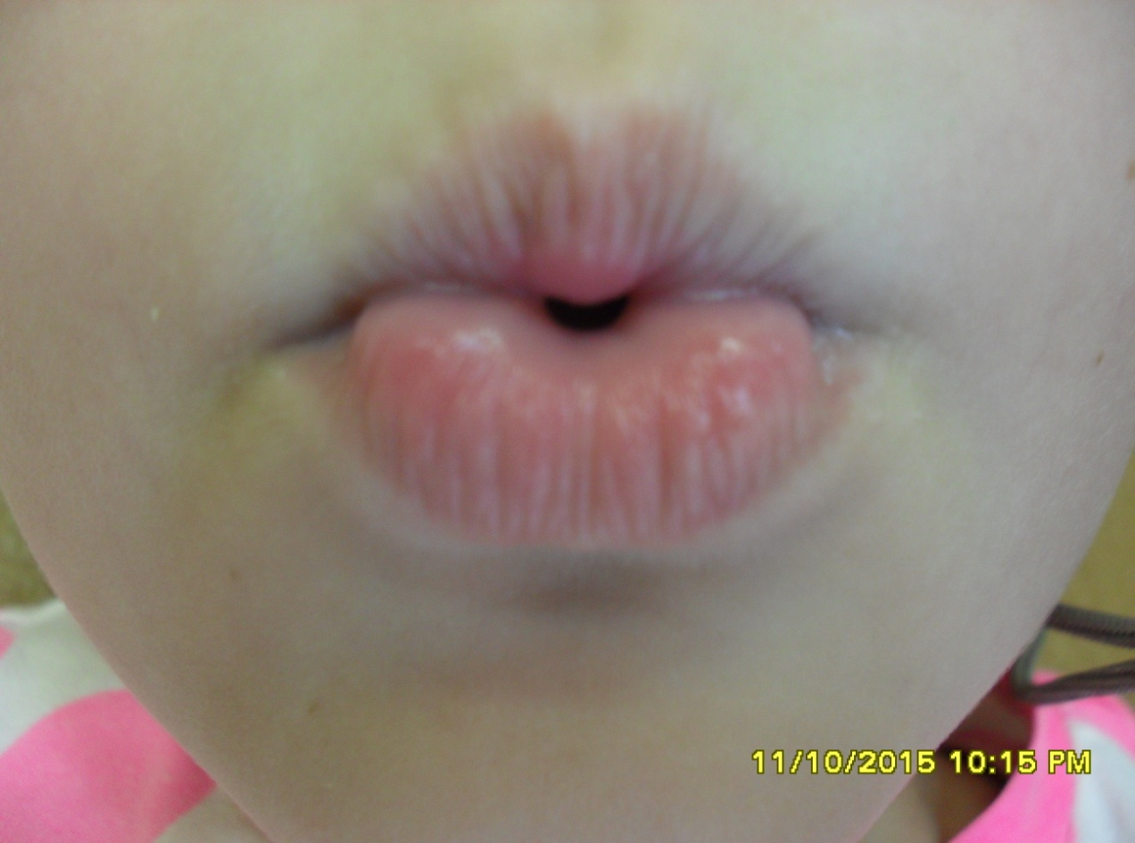
АУ «Трубочка»
Цель: Научить вытягивать несомкнутые губы вперёд.
Показ упражнения без инструкции.

Slide 7
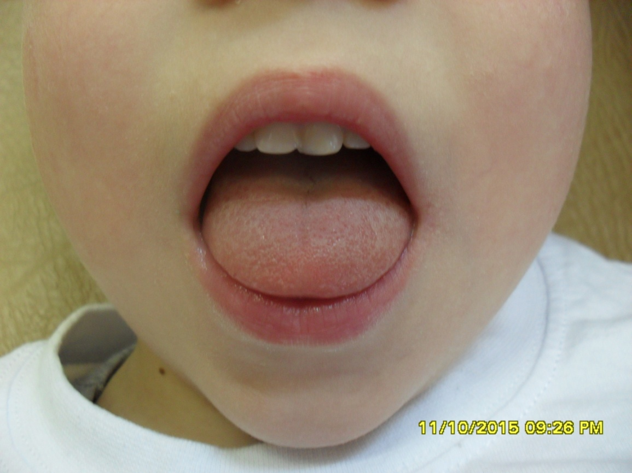
АУ «Лопаточка»
Цель: Научить удерживать широкий язык на нижней губе,
расслабив мышцы языка.
Инструкция: Улыбнись. Приоткрой рот. Положи широкий язык на нижнюю губу. Подержи его в таком положении, считая про себя до пяти.

Slide 8
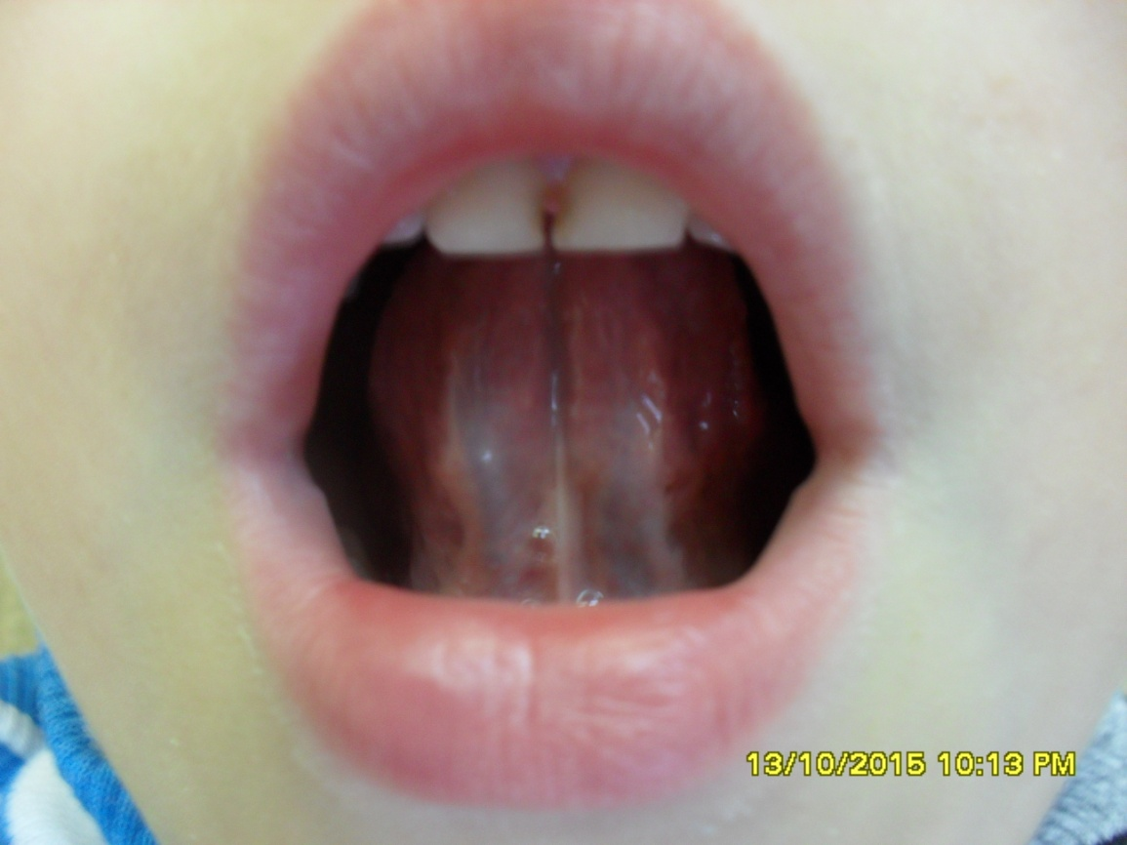
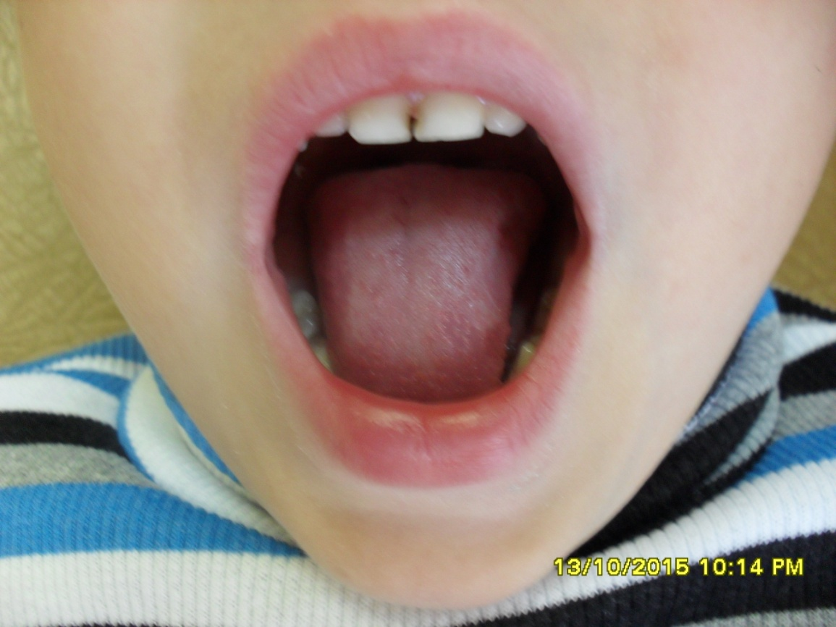
АУ «Качели»
Цель: Научить менять положение языка.
Инструкция: Открой рот, как при звуке [А]. Опусти кончик языка за нижние зубы с внутренней стороны и подержи под счёт «раз». Подними кончик языка за верхние зубы и подержи под счёт «два». Повтори несколько раз. Следи, чтобы работал только язык, а нижняя челюсть оставалась неподвижной.

Slide 9
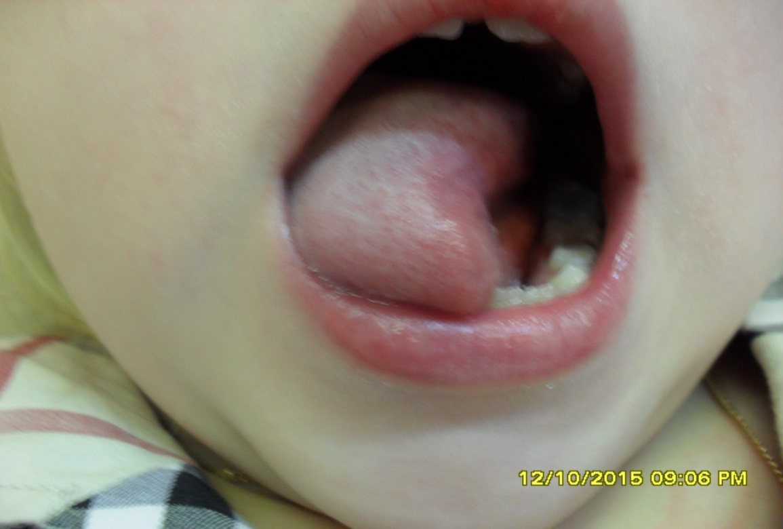
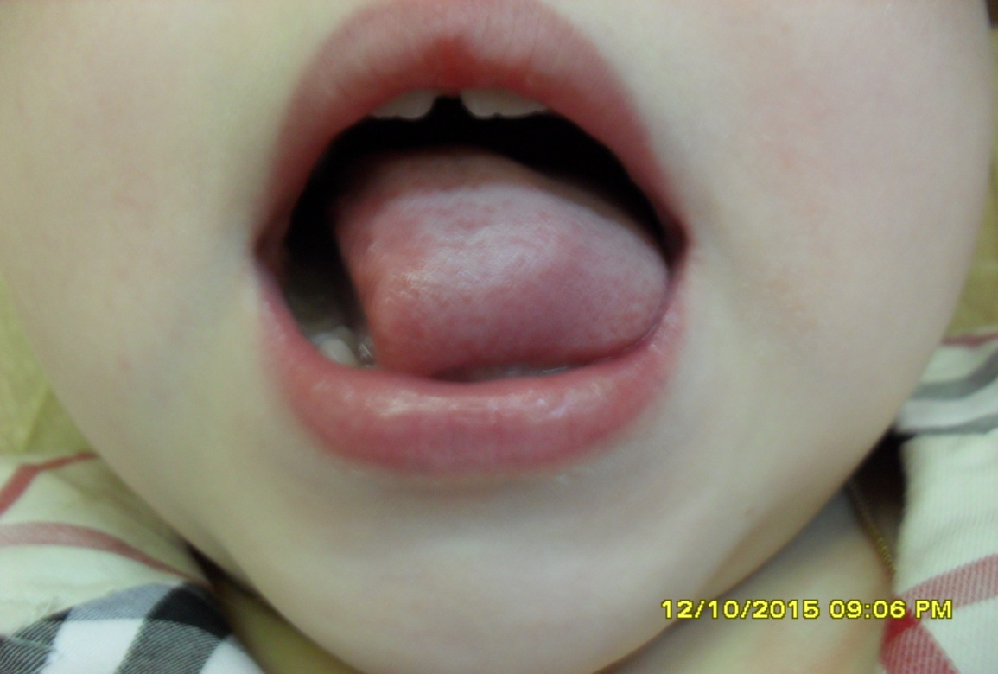
АУ «Чищу зубы»
Цель: Научить удерживать кончик языка за нижними зубами.
Инструкция: Улыбнись. Приоткрой рот. Почисти кончиком языка нижние зубы
с внутренней стороны, делая движения из стороны
в сторону.

Slide 10
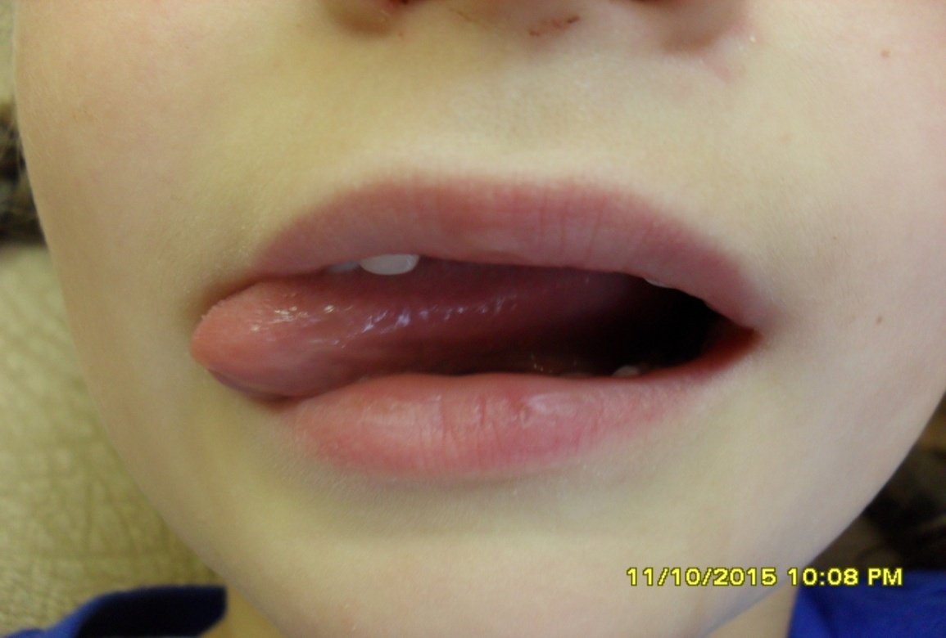
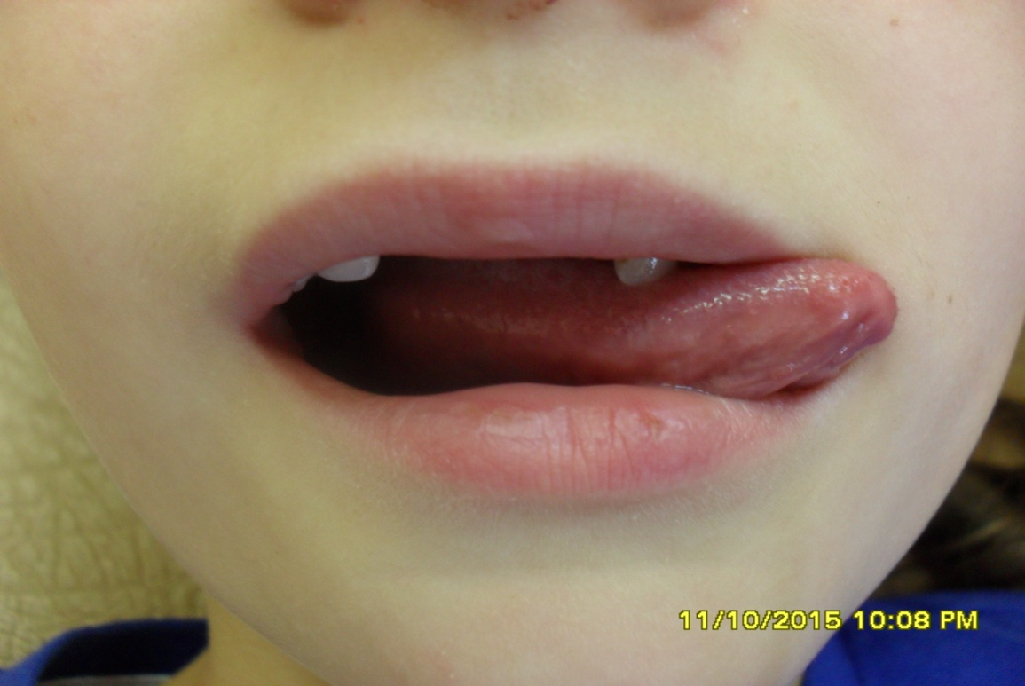
АУ «Маятник часов»
Цель: Выработать
подвижность языка,
укрепляя его мышцы.
Инструкция: Открой рот.
Высунь язык. Тяни его попеременно то вправо,
то влево.

Slide 11
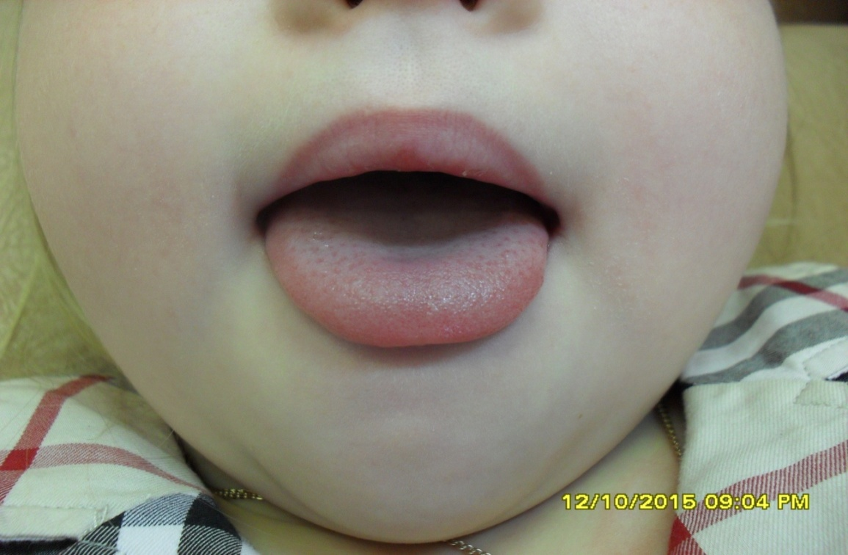
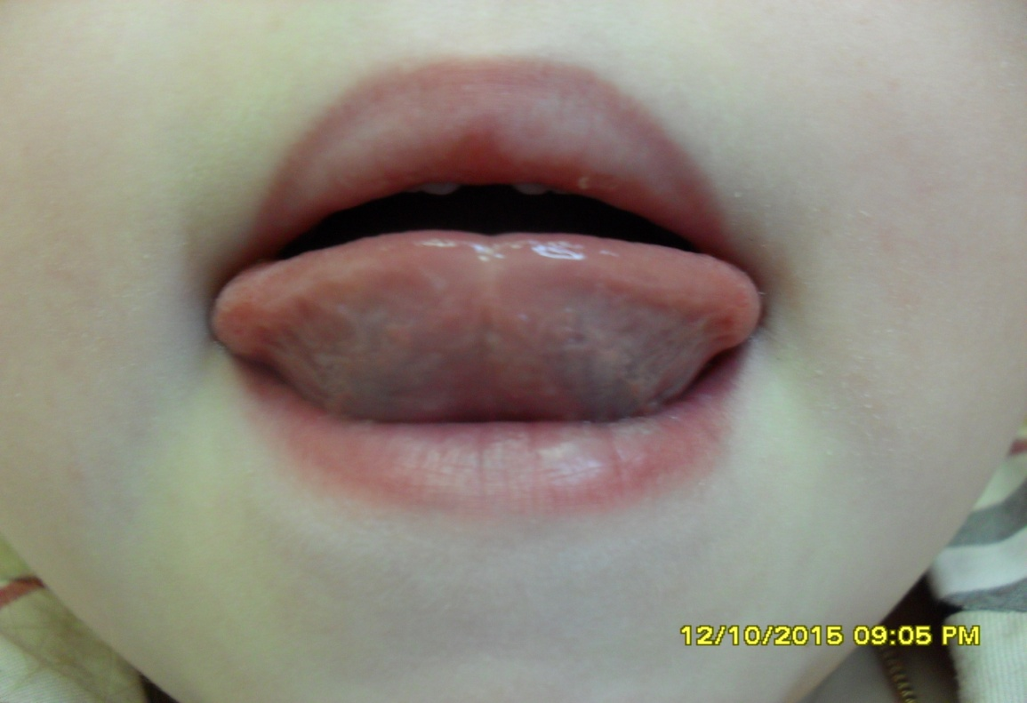
АУ «Лакаем молоко»
Цель: Вырабатывать умение делать язык широким,
поднимать кончик
и его боковые края.
(Упражнение выполняется в медленном темпе)
Инструкция: Положи язык лопаточкой на нижнюю губу. Подними кончик
и боковые края языка кверху, получилась чашечка. Занеси чашечку в рот. Делай движения не спеша, чтобы не пролить молоко.

Slide 12
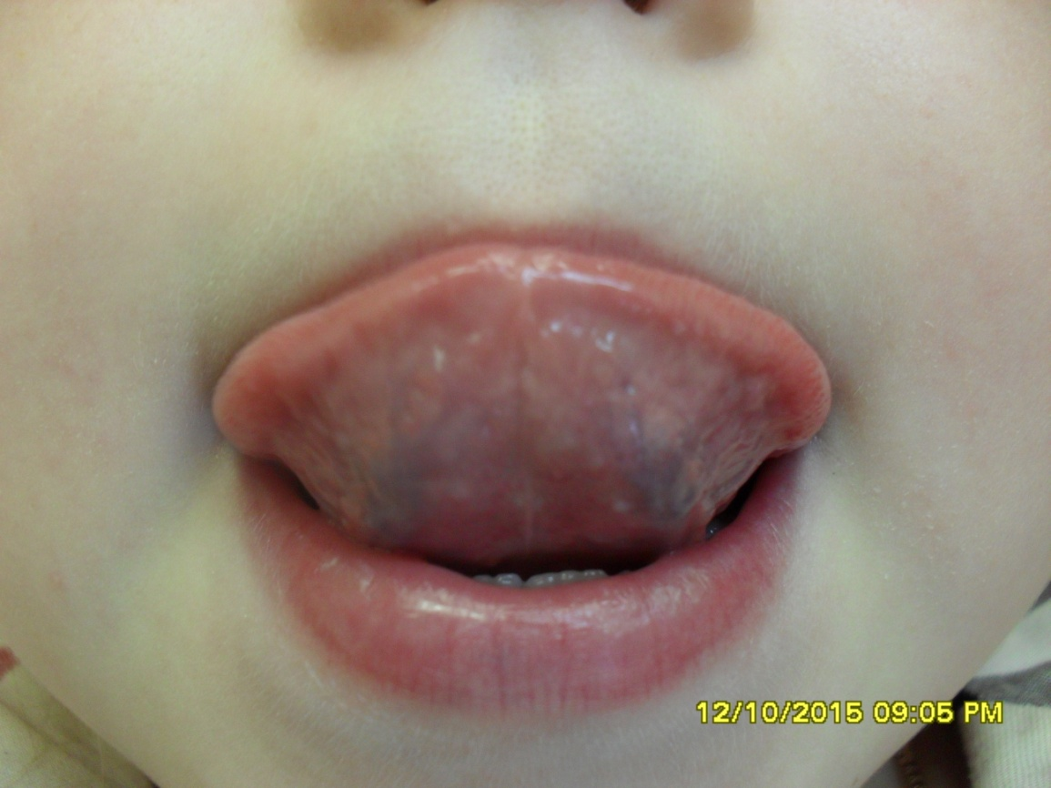
АУ «Вкусное варенье»
Цель: Выработать движение широкой передней части языка вверх и положение языка, близкое к форме чашечки-пиалы.
Инструкция: Слегка приоткрой рот. Широким кончиком языка «слижи варенье» с верхней губы, делая движение сверху вниз.

Slide 13
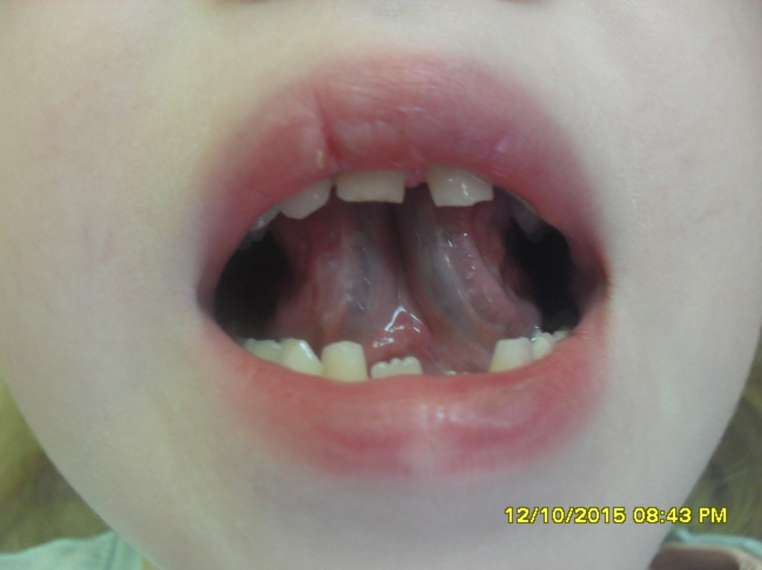
АУ «Лошадка»
Цель: Отрабатывать подъём языка вверх, укреплять мышцы языка.
Инструкция: Улыбнись. Приоткрой рот. Пощёлкай медленно кончиком языка. Следи, чтобы нижняя челюсть и губы не двигались, а работал только язык. Щёлканье должно быть чётким, непохожим на чмоканье.

Slide 14
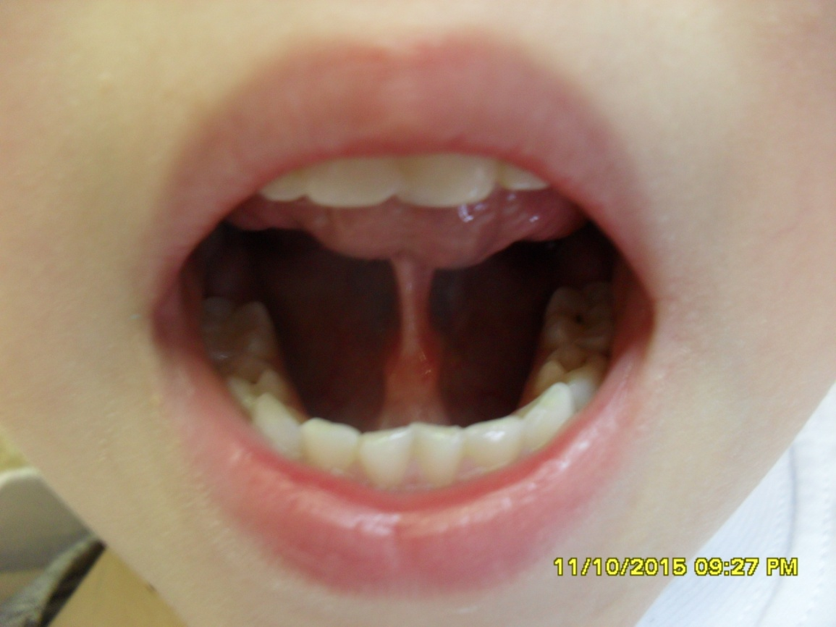
АУ «Грибок»
Цель: Вырабатывать подъём языка вверх, растягивая подъязычную уздечку. Инструкция: Улыбнись. Приоткрой рот. Медленно пощёлкай языком. Щёлкни языком и присоси (приклей) его к нёбу; из языка получилась шляпка гриба. Удержи грибок подольше.

Slide 15
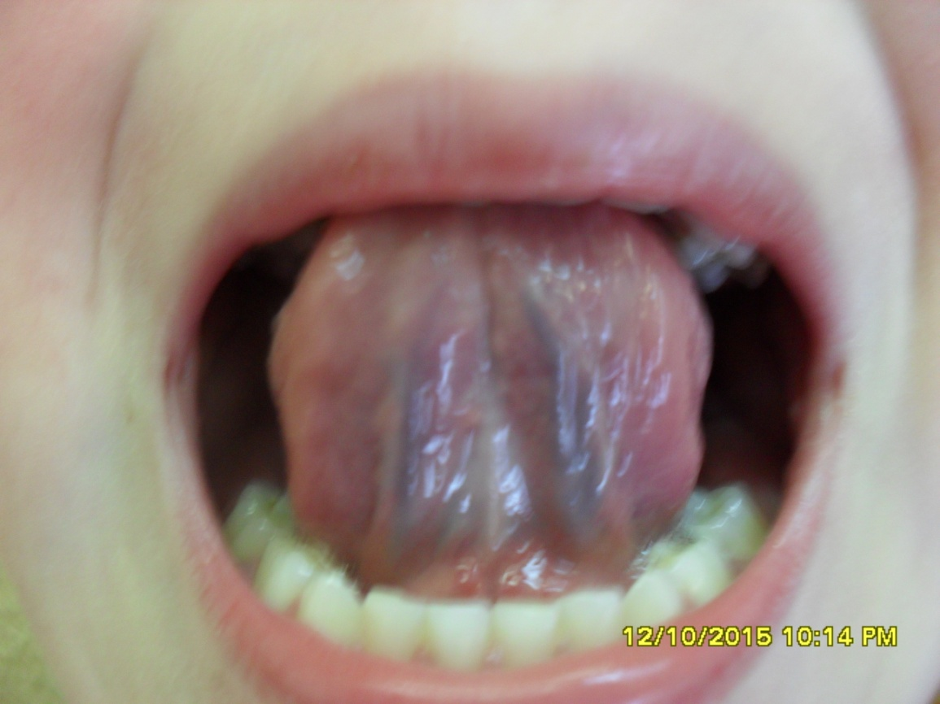
АУ «Барабанщик»
Цель: Укреплять мышцы кончика языка, вырабатывать подъём языка вверх и умение делать кончик языка напряжённым.
Инструкция: Открой рот. Постучи кончиком языка за верхними зубами, отчётливо произнося звук [Д]. Делай удары медленно, следи, чтобы нижняя челюсть не двигалась.

Slide 16
Спасибо за внимание!

